Slide 1
The Structural Power of Reconfigurable Circuits in the Amoebot Model
Átprogramozható Áramkörök Szerkezeti Ereje az Amőba Modellben
KÉSZÍTETTE: BÉRES GÁBOR KRISTÓF, TÓTH BOTOND, WERNER BENDEGÚZ

Slide 2
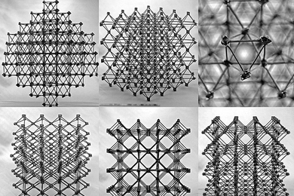
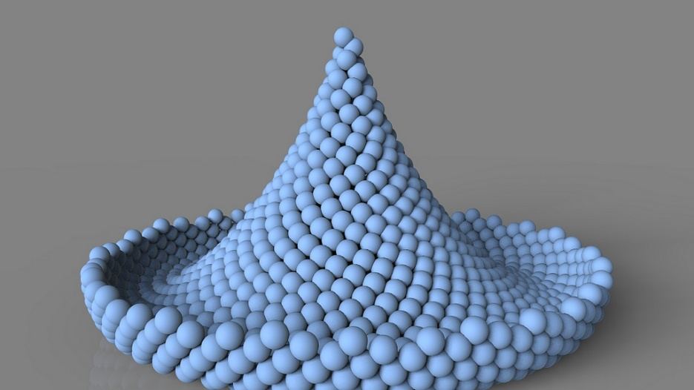
Bevezetés az amőbamodellbe
Az amőbamodell egy programozható anyagot ír le, amely apró, robotikus egységekből (amőbotokból) áll.
Ezek az egységek egy végtelen háromszög rácsra helyezkednek el, és képesek mozogni tágulás és összehúzódás révén.
A cél a kollektív viselkedés vizsgálata és optimalizálása.
Notes:
A modell kiterjeszthető átprogramozható áramkörökkel, amelyek lehetővé teszik az amőbotok közötti gyors kommunikációt. Az áramkörök segítségével az információ azonnal továbbítható a csatlakoztatott amőbotok között. Ez jelentősen felgyorsít alapvető problémákat, mint a vezetőválasztás, alakfelismerés és energiaelosztás.

Slide 3
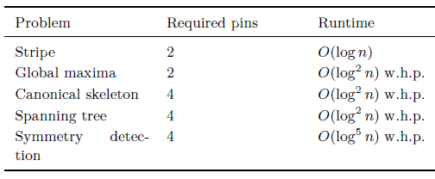
Fő kutatási kérdések a cikkben
Stripe problem vagy Csík probléma
Globális maximum probléma
Csontváz-probléma
Spanning tree létrehozása
Szimmetria detektálás
Notes:
Egy adott tengely mentén elhelyezkedő amőbotok azonosítása. Az adott szerkezet legmagasabban elhelyezkedő amőbotjának megtalálása. Egy határ amőbotokat tartalmazó ciklus kialakítása. Az amőbotok kapcsolati hálójának megszervezése. Az amőbaszerkezet szimmetriáinak azonosítása.

Slide 4
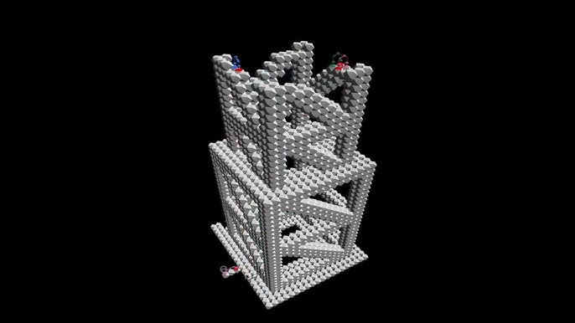
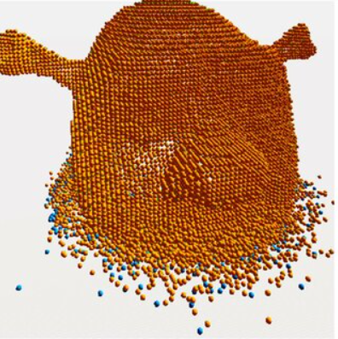
Alkalmazások és jelentőség
Az amőbamodell és az átprogramozható áramkörök gyors alakváltásra, energiahatékony adatátvitelre, és szerkezeti monitorozásra használhatók.
Az új megközelítések polilogaritmikus időbonyolultságot érnek el, jelentős teljesítményjavulást kínálva.

Slide 5
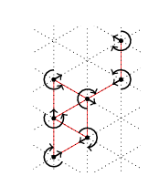
Modell felépülése
Végtelen háromszög gráf rács
Helyi mozgások (összehúzódás, tágulás)
Minden csúcson legfeljebb 1 amoebot
Közös irány orientáció
Minden amoebot összehúzodott
Összefüggőek

Slide 6
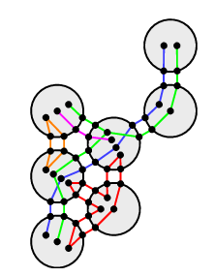
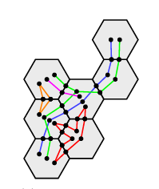
Áramköri kiterjesztés
Külső kapcsolatok: Minden amoebot között k db él
Csapok egységesek (k ≥ 1)
Csapkészlet felosztása diszjunkt halmazokra
Áramkörök alakulnak ki
Primitív jelküldés partíciókon
Hatszögletű mozaik

Slide 7
PASC algoritmus
Láncok -> amoebotok rendezett sorozata (u_{i} és u_{i+1} szomszédok)
Vezetőválasztás
Lánc meghatározása
Algoritmus célja: azonosítók kiszámítása

Slide 8
Azonosítók lánc mentén - előkészületek
Referencia amoebot
Minden amoebot aktív vagy passzív
Két áramkör létrehozása
Elsődleges és másodlagos partíció halmaz
Összekötés:
Aktív: elsődleges -> elődje másodlagos másodlagos -> elődje elsődleges
Passzív: elsődleges -> elődje elsődleges másodlagos -> elődje másodlagos

Slide 9
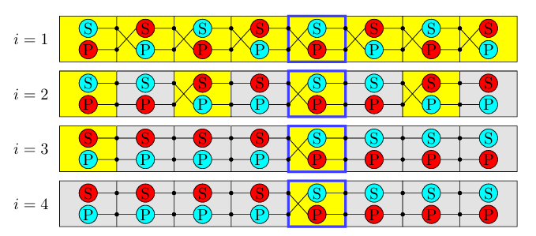
Azonosítók lánc mentén - folyamat
Referencia amoebot aktíválja az elsődleges áramkört (jelzés)
Aki a másodlagoson kapott jelzést, a 2.körben a másodlagoson jelez, majd passszív lesz
Addig tart, amíg a 2.kör csendes

Slide 10
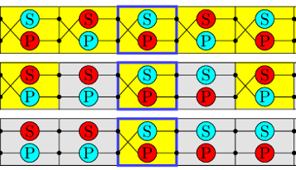
Azonosítók lánc mentén - azonosítók
Minden körben minden amoebot az egyik áramkörén kap jelzést
Elsődleges áramkör: 0
Másodlagos áramkör: 1
Minden jelzés egy bit, visszafele kell jegyezni: (x_{k−1}​,...,x₀​), x_{i} körben 1 vagy 0
k az iterációk száma ( 0 ≤ i < k )
Példa:
0 1 0 1 0
10 11 00 01 10
110 111 000 001 010

Slide 11
Azonosítók lánc mentén - bitek
Kettes komplemens ábrázolás
Pozitív és 0
000: 0
001: 1
010: 2
Negatív
bitek invertálása
1 hozzáadása
111 -> 000 -> 001: -1
110 -> 001 -> 010: -2
0 1 0 1 0
10 11 00 01 10
110 111 000 001 010

Slide 12
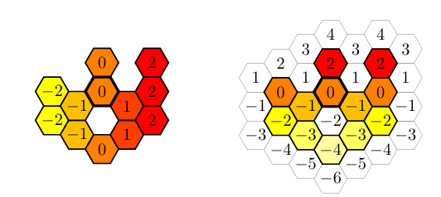
Térbeli azonosítók
Adott egy d irány és egy egy 90°-al elforgatott d’ irány
pl.: d=E -> d’=N
Diszjunkt csíkokra partícionálás
Minden csík ismeri az elődjét és utódját
Csíkok összekötése

Slide 13
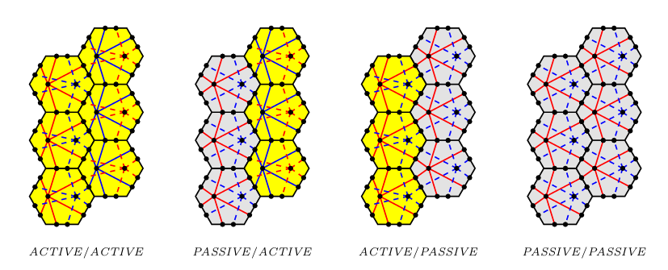
Térbeli azonosítók
Adott egy d irány és egy egy 90°-al elforgatott d’ irány
pl.: d=E -> d’=N
Diszjunkt csíkokra partícionálás
Minden csík ismeri az elődjét és utódját
Csíkok összekötése
PASC algoritmus a csíkok halmazán

Slide 14
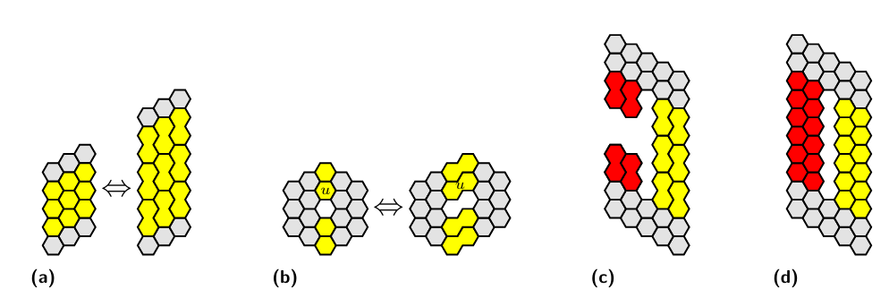
Stripe problem
Probléma: Egy adott u amoebot és X tengely
Összes, a tengelyes áthaladó amoebot meghatározása
Fontos a konfliktusok elkerüléséhez, gyors alakváltás
PASC algoritmus megoldja

Slide 15
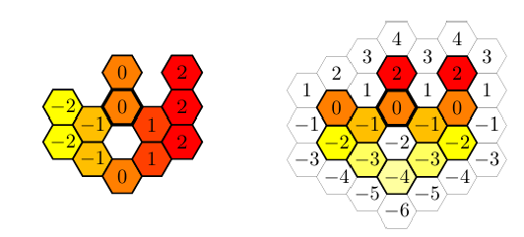
Globális maximum probléma
Probléma: Egy adott amoebot halmaz globális maximumának meghatározása
PASC algoritmus által kiosztott azonosítók meghatározzák a szélsőértékeket egy tengely mentén

Slide 16
Köszönjük a figyelmet!

